Slide 1
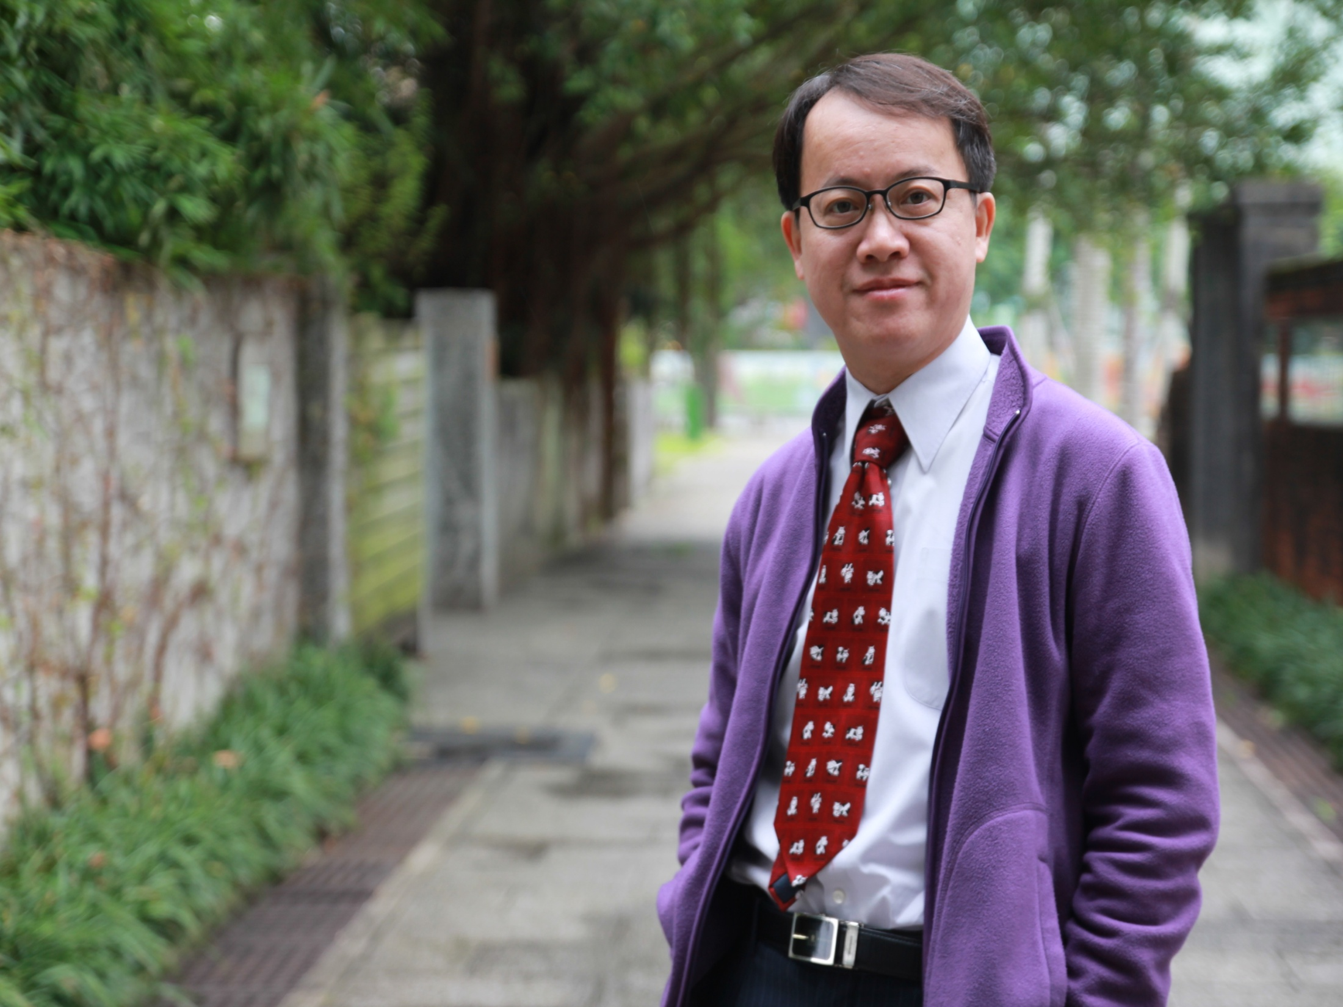
普特融合之班級經營
與輔導策略
王意中 臨床心理師
王意中心理治療所 所長／負責心理師

Slide 2

§你眼中的特殊需求孩子?!
Photo：josealbafotos, CC Licensed.

Slide 3

§自閉症譜系障礙 (泛自閉症)
( ASD，Autism Spectrum Disorder)
Photo：StockSnap, CC Licensed.

Slide 4

§低口語自閉症.高功能自閉症.亞斯伯格症
Photo：adibalea, CC Licensed.

Slide 5

§基本能力的設定
Photo：cottonbro, CC Licensed.

Slide 6

§善用五感的訊息線索
Photo：Victoria_Borodinova, CC Licensed.

Slide 7

§理解程度的掌握
Photo：Gilmanshin, CC Licensed.

Slide 8

§自我刺激的了解與因應
Photo：Donnie Ray Jones, CC Licensed.

Slide 9

§因應固著性
Photo：IvanPais, CC Licensed.

Slide 10

§專注力與排他性
Photo：Susie--19329 , CC Licensed.

Slide 11

§對於人事物的黑白二分
Photo：geralt, CC Licensed.

Slide 12

§關鍵的第一印象
Photo：PublicDomainPictures, CC Licensed.

Slide 13

§關係的建立:投其所好
Photo：pixel2013, CC Licensed.

Slide 14

§情境轉變的適應困難
Photo：rubberduck1951, CC Licensed.

Slide 15

§結構與預告
Photo：Alex Grech, CC Licensed.

Slide 16

§重複語言與話題的介入
Photo：StockSnap, CC Licensed.

Slide 17

§留意詞彙受限的程度
Photo：Free-Photos, CC Licensed.

Slide 18

§留意說話的音量
Photo：Pexels, CC Licensed.

Slide 19

§留意命令式語句
Photo：MihaiParaschiv, CC Licensed.

Slide 20

§有限度的選項
Photo：Skitterphoto, CC Licensed.

Slide 21

§正向語句的使用
Photo：Lance Neilson, CC Licensed.

Slide 22

§迴避負向字眼的使用
Photo：Alexas_Fotos, CC Licensed.

Slide 23

§任何改變的注意事項
Photo：Alexas_Fotos, CC Licensed.

Slide 24

§對於社會線索的解讀
Photo： Greyerbaby, CC Licensed.

Slide 25

§身體距離的敏感
Photo：Pixabay, CC Licensed.

Slide 26

§與ADHD的說話技巧
Photo：Pedro Klien, CC Licensed.

Slide 27

§主動的趨近
Photo：josealbafotos, CC Licensed.

Slide 28

§關鍵字的運用
Photo：Philippe Put, CC Licensed.

Slide 29

§善用抑揚頓挫的語氣
Photo：StartupStockPhotos, CC Licensed.

Slide 30

§訊息接收的確認
Photo：rawpixel, CC Licensed.

Slide 31

§活動量的轉移
Photo：josemdelaa, CC Licensed.

Slide 32
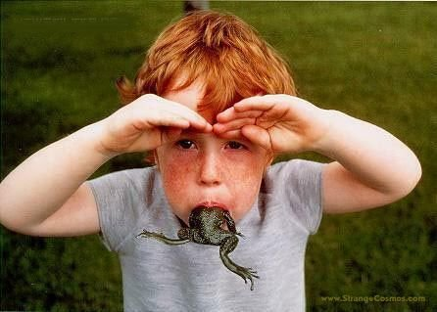
§面對失控與脫序行為
Photo：halfwaytoconcord, CC Licensed.

Slide 33

§停格與自我覺察
Photo：DivvyPixel, CC Licensed.

Slide 34
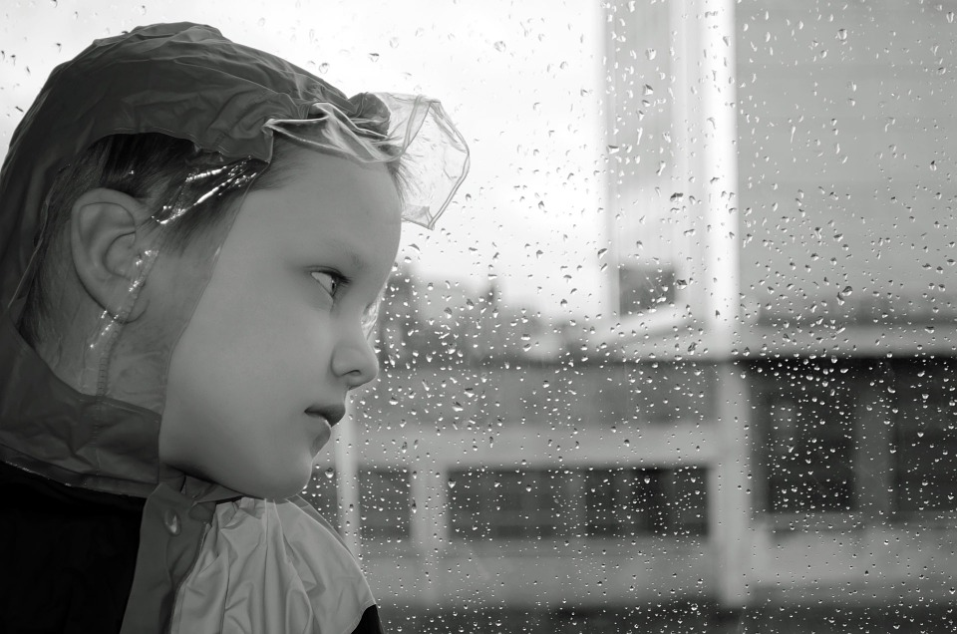
§行為的後果
Photo：PublicDomainPictures, CC Licensed.

Slide 35

§發展正向替代行為
Photo：Skitterphoto, CC Licensed.

Slide 36

§對立反抗想要說的事
Photo：Alexis, CC Licensed.

Slide 37

§關係出現裂痕
Photo：SarahRichterArt, CC Licensed.

Slide 38

§留意社會性掌控
Photo：le vent le cri, CC Licensed.

Slide 39

§發脾氣的因應
Photo：Mandyme27, CC Licensed.

Slide 40

§面對孩子的激怒
Photo：Skitterphoto, CC Licensed.

Slide 41

§面對爭執，你要玩嗎?
Photo：Anemone123, CC Licensed.

Slide 42

§因應公然挑釁與不服從
Photo：AnnaKovalchuk, CC Licensed.

Slide 43

§歸咎他人的因應
Photo：Riala, CC Licensed.

Slide 44
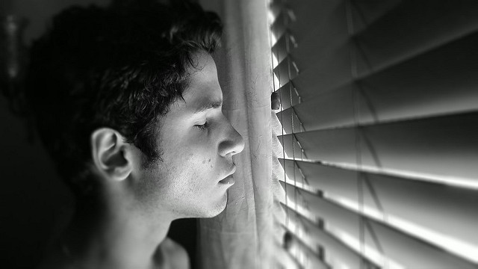
§報復行為的因應
Photo：Victor Gregory, CC Licensed.

Slide 45

§與對立反抗孩子的說話技巧
Photo：AnnaKovalchuk, CC Licensed.

Slide 46
§面子.尊重與感受
Photo：Alex Grech, CC Licensed.

Slide 47

§處理的時間點
Photo：StockSnap, CC Licensed.

Slide 48

§維持主場優勢
Photo：Porapak Apichodilok, CC Licensed.

Slide 49

§關於選擇性配合
Photo：Free-Photos, CC Licensed.

Slide 50

§關係的修復與維繫
Photo：Yuri_B, CC Licensed.

Slide 51

§同理 tic的不舒服:
反映情緒.反映內容
Photo：Pexels, CC Licensed.

Slide 52
§忽略法的作用
Photo：Gilmanshin, CC Licensed.

Slide 53

§自我接納:妥瑞特質
Photo：nmiranda, CC Licensed.

Slide 54

§孩子怎麼生氣,你才不會生氣?
Photo：Deedster, CC Licensed.

Slide 55

§如何表達生氣?
Photo：Wokandapix, CC Licensed.

Slide 56

§找出情緒過敏原
Photo：Greyerbaby, CC Licensed.

Slide 57
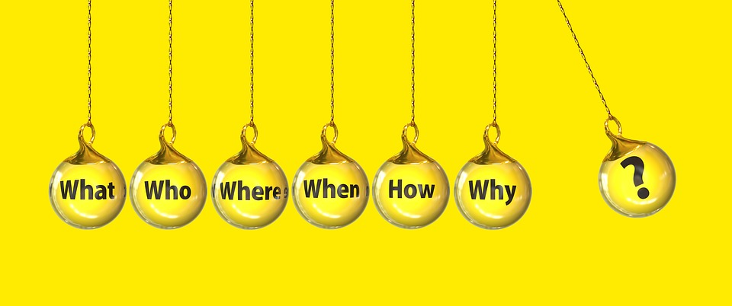
§5W1H
（What, Who, Where, When, Why & How）
Photo：geralt, CC Licensed.

Slide 58

§當常生氣:
留意解讀系統出了問題
Photo：Pexels, CC Licensed.

Slide 59

§20%抱怨，80%問題解決
Photo：Alexas_Fotos, CC Licensed.

Slide 60

§當氣很久:
留意情緒調節出了問題
Photo：Black-Talon, CC Licensed.

Slide 61

§情緒的安撫與轉移
Photo：Juli Chao, CC Licensed.

Slide 62

§營造孩子平靜的情境
Photo：focusonpc, CC Licensed.

Slide 63

§賞識孩子的美好特質
Photo：TheVirtualDenise, CC Licensed.

Slide 64

§衛教宣導的注意事項
Photo：ParentRap, CC Licensed.

Slide 65


《我的嗝嗝老師》（Hichki）（2018）
《叫我第一名》（Front Of The Class) （2008）
（圖片來源：IMDb）

Slide 66


《文生去看海》Vincent Wants To Sea（2010）
《菲比夢遊仙境》（Phoebe in Wonderland）（2008）
（圖片來源：IMDb）

Slide 67

《火柴人》（Matchstick men）（2003）
（圖片來源：IMDb）

Slide 68


《妥瑞氏的春天》(I Have Tourette's But Tourette's Doesn't Have Me) (2005)
《我的名字叫法蘭克》（Hello, My Name Is Frank)(2021)
（圖片來源：IMDb）

Slide 69


公視人生劇展《可圈的鞋店》
《醫生怎麼還不來？》（Toc Toc）（2017）
（圖片來源：IMDb）

Slide 70
§5年，再見，兩個字
Photo：Alexas_Fotos, CC Licensed.

Slide 71
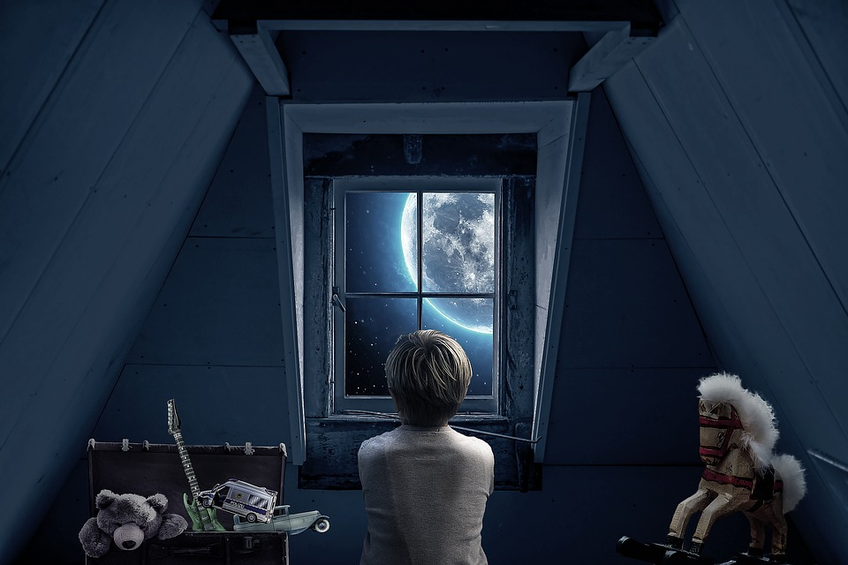
§平行時空無交集
親師對於緘默問題的認知落差
Photo：Myriams-Fotos, CC Licensed.

Slide 72

§無人知曉的內心世界
Photo：PublicDomainPictures, CC Licensed.

Slide 73

§目標設定.微調與執行
Photo：ThoughtCatalog, CC Licensed.

Slide 74

§語言.非語言
Photo：Alexas_Fotos, CC Licensed.

Slide 75

§避免讓孩子過度聚焦
在說話行為上
Photo：Boris Kerah, CC Licensed.

Slide 76
§班級氛圍的營造
Photo：Free-Photos, CC Licensed.

Slide 77

§留意刻板印象的形成
Photo：Alexas_Fotos, CC Licensed.

Slide 78

§教室裡說話情境的注意事項
Photo：Pezibear, CC Licensed.

Slide 79

§操之過急的反效果
Photo：Alexas_Fotos, CC Licensed.

Slide 80

§說話情境的設計
Photo：PublicDomainPictures, CC Licensed.

Slide 81
§別讓孩子受驚嚇，
有效拿捏肯定的時間點
Photo：Deedster, CC Licensed.

Slide 82

§細微的判斷指標
Photo：SimonaR, CC Licensed.

Slide 83

§製造微笑催化劑
Photo：Pexels, CC Licensed.

Slide 84

§形成親密人際圈
Photo：Alexas_Fotos, CC Licensed.

Slide 85

§小天使的訓練
Photo：Greyerbaby, CC Licensed.

Slide 86

§從封閉.興趣開始問起
Photo：Alexas_Fotos, CC Licensed.

Slide 87
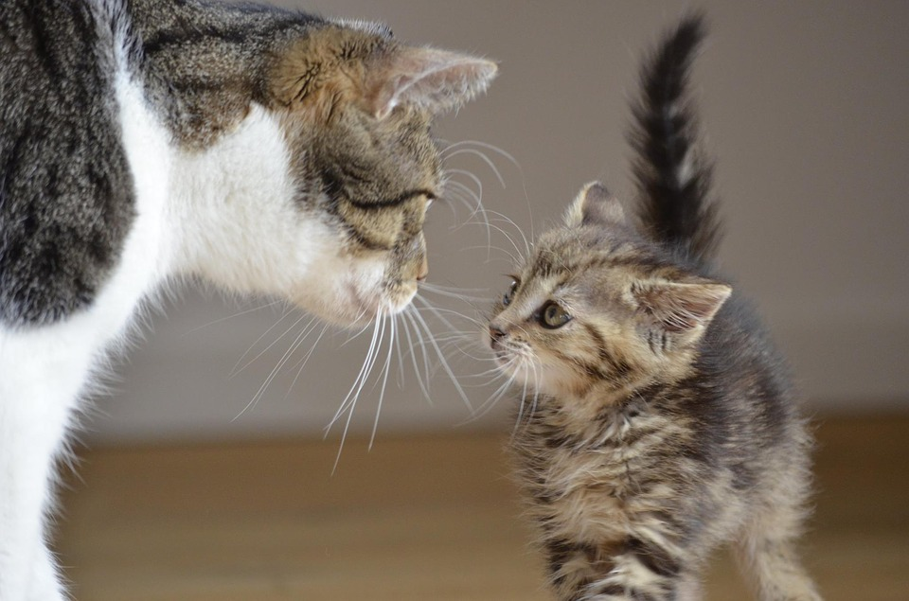
§傾聽同理幫孩子說
Photo：Kadres, CC Licensed.

Slide 88

§筆談.心情日記
Photo：andrewicus, CC Licensed.

Slide 89

§信誓旦旦的賭注
轉換環境就開口？
Photo：Alexas_Fotos, CC Licensed.

Slide 90

§情何以堪的無情霸凌與捉弄
Photo：GoranH, CC Licensed.

Slide 91

§延伸閱讀.他人的生命經驗
Photo：Pexels, CC Licensed.

Slide 92


Slide 93
王意中臨床心理師
(臨床心理師證書:心理字第 000248 號)

Slide 94


Slide 95


Slide 96
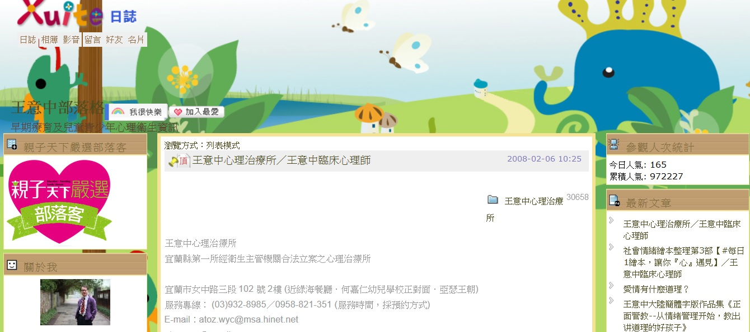
王意中部落格:
http://blog.xuite.net/atozwyc/blog
早期療育及兒童青少年心理衛生資訊

Slide 97

王意中《親愛的少年》Podcast

Slide 98
@王意中心理治療所 所長／負責心理師
(宜府心理 字第 9434011498 號)
@教育部部定講師（講字第0九00一五號）
@《親子天下》嚴選部落客、《BabyHome》駐站專欄作家、《未來Family》數位專欄『過動的美好天地』作家、 《國語日報》專欄作家

Slide 99
@宜蘭縣特教輔導團(情緒行為輔導組)輔導委員
學歷：
@高雄醫學院行為科學研究所碩士
(碩士論文：注意力不足過動症兒童與同儕之遊戲行為研究)

Slide 100
作品：
@ 《不動怒，與亞斯伯格症孩子親近溝通》
@ 《學習障礙：逃不出的學習噩夢》
@ 《覺察孩子的焦慮危機》
@ 《化解孩子的「對立反抗」》
@ 《選擇性緘默症：不說話的孩子》
@ 《陪伴孩子的情緒行為障礙》
@ 《不讓你孤單：破解亞斯伯格症孩子的固著性與社交
困難》

Slide 101
作品：
@ 《戒掉孩子的拖延症 》
@ 《資優生教養的頭痛問題 》
@ 《你被孩子3C勒索嗎？ 》
@ 《為什麼孩子要說謊？：心理師親授的210個誠實力指南》
@ 《孩子不專心，媽媽怎麼辦？》
@ 《爸媽忘記教我的事？愛朋友也愛自己，教孩子受用一生的人際力》

Slide 102
@ 《301個過動兒教養祕訣》
@ 《301個自閉兒教養祕訣》
@ 《不吼不叫，激發孩子內在學習力》
@ 《拆解孩子的青春地雷》
@ 《誰讓孩子變成失控小惡魔？──從情緒管理開始，教出講理好孩子》
@ 《標準答案 臨床心理師的大格局教養》
@ 《孩子不敢說的40個成長困惑》
寶瓶文化出版

Slide 103
王意中 翻譯作品
@《我和我的亞斯伯格超能力》
(Isaac and His Amazing Asperger Superpowers!)
原文作者 梅蘭妮‧沃爾什（Melanie Walsh）
三采出版

Slide 104
經歷：
@振興復健醫學中心復健醫學部臨床心理師，並曾服務於中華民國過動兒協會及國軍八0二總醫院精神科
@實踐大學家庭研究與兒童發展學系兼任講師
@經國管理暨健康學院幼兒保育系兼任講師

Slide 105
@社團法人台灣赤子心過動症協會顧問
@社團法人台中市亞斯伯格症肯納症協進會顧問
@宜蘭縣政府警察局心理輔導諮詢委員
@宜蘭縣少年輔導委員會第5屆委員

Slide 106
歷年主要合作機構、團體及學校：
@宜蘭縣特殊教育資源中心、宜蘭縣校園服務系統、國立宜蘭高商、宜蘭心理衛生諮詢服務中心、台北市家庭暴力暨性侵害防治中心、幸夫愛兒園、 中華民國發展遲緩兒童基金會、社團法人台灣赤子心過動症協會、財團法人赤子心教育基金會、第一社會福利基金會、伊甸社會福利基金會(基隆.桃園)等。

Slide 107
其他合作經歷:
@宜蘭縣、台北市、新北市、基隆市校園服務系統、文山特殊教育學校、人文國中小、基隆市特殊教育資源中心、台北市南區特教資源中心等。
@宜蘭縣社會處 、築親庭福利服務中心、台灣世界展望會宜蘭中心、阿寶教育基金會、財團法人台灣兒童暨家庭扶助基金會宜蘭分事務所、台灣宜蘭地方法院羅東簡易庭等。

Slide 108
專長:
@嬰幼兒發展評估及發展遲緩兒童認知、行為、情緒及社交技巧訓練。
@兒童及青少年心理衡鑑、行為治療、認知行為治療、遊戲治療、團體治療、情緒管理、社交技巧訓練、認知訓練、注意力及自我控制訓練。
@父母親職教育諮商、父母效能訓練、特殊兒童家長團體、教師諮詢及成長團體。

Slide 109
王意中E-mail:
atoz.wyc@gmail.com
王意中Facebook粉絲專頁: http://www.facebook.com/WYCClinicalPsychologist
王意中的301個過動兒教養祕訣網路讀書會 http://www.facebook.com/301ADHD
王意中作品讀書俱樂部 https://www.facebook.com/groups/309123442881273/

Slide 110
王意中《親愛的少年》Podcast
全球Podcast平台同步上線
Apple Podcast：https://apple.co/3slBUmo
Spotify：https://spoti.fi/3rB60Dm
鏡好聽：https://bit.ly/3Jcz0HB
Google Podcsst：https://bit.ly/3rJxYgf

